Slide 1
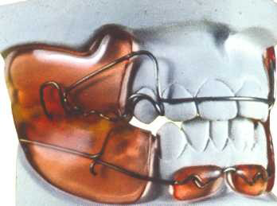
Регулятор функций Френкеля I типа
ГАПОУ «Набережночелнинский медицинский колледж»
Работу выполнили :
Чегаева Алиса
Батаева Анастасия
Янгибаева Александра

Slide 2
Оглавление
ГАПОУ «Набережночелнинский медицинский колледж»
ВВЕДЕНИЕ
Клинические этапы работы
Лабораторные этапы работы
Клинические этапы работы
Клинический пример

Slide 3
Введение
ГАПОУ «Набережночелнинский медицинский колледж»
Регулятор функций Френкеля I типа, показания к применению и принцип действия
Метод Френкеля применяется для лечения дистальной окклюзии в периодах активного роста челюстей. Сущность его заключается в устранении давления губ и щек на альвеолярные отростки и зубные ряды в участках их недоразвития, в нормализации смыкания губ, положения языка, их функций и взаимоотношений. Френкель предложил ортодонтический аппарат - регулятор функций. Основные его части - губные пелоты и щечные щиты - располагаются в преддверии полости рта, в связи с чем объем полости рта не уменьшается, что способствует нормализации положения и функции языка. Регулятор функций Френкеля I типа (FR1) применяют для устранения аномалий положения передних зубов при нейтральном смыкании первых постоянных моляров и дистальной окклюзии, сочетающейся с сужением зубных рядов, протрузией передних зубов верхней челюсти, вертикальными аномалиями прикуса
Наилучший возраст для лечения сагиттальных аномалий прикуса, в том числе дистоокклюзии, 5-9 лет для мальчиков и девочек, а также 12-15 лет для мальчиков и 10-13 лет для девочек, т.е. период предпубертатного и пубертатного роста.

Slide 4
ГАПОУ «Набережночелнинский медицинский колледж»
Регулятор функций состоит: из двух щечных щитов, соединенных между собой небным бюгелем; двух нижнегубных пелотов, соединяющей их скобы и двух кронштейнов, а также вестибулярной дуги на резцы верхней челюсти и двух крючков на клыки. С внутренней стороны зубных рядов находится лингвальная дуга или пластмассовый щит с пружинами, расположенными в переднем участке нижнего зубного ряда.
По мнению Р. Френкеля, без механического воздействия на зубные ряды исправить аномалию прикуса трудно, поэтому необходимо вводить в регулятор механически действующие элементы, активно перемещающие зубы: вестибулярную дугу на резцы верхней челюсти; крючки на клыки верхней челюсти; лингвальную дугу или щит с пружинами на передние зубы нижней челюсти.

Slide 5
Клинические этапы работы
ГАПОУ «Набережночелнинский медицинский колледж»
I этап клинической работы
II этап клинической работы
III этап клинической работы

Slide 6
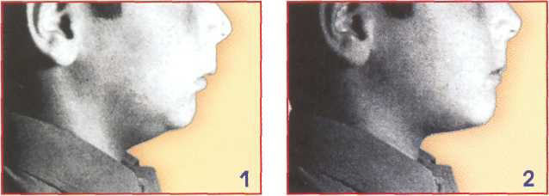
I этап клинической работы
ГАПОУ «Набережночелнинский медицинский колледж»
Определение плана лечения - анализ формы профиля лица при выдвижении нижней челюсти до физиологического соотношения первых постоянных моляров
1- выпуклый профиль лица, недоразвитие нижней челюсти, провисание дна полости рта в результате глоссоптоза, напряженное смыкание губ; 2- после выдвижения нижней челюсти - гармоничный профиль лица; показано лечение с помощью регулятора функций Френкеля I типа.

Slide 7
II этап клинической работы
ГАПОУ «Набережночелнинский медицинский колледж»
Получение оттисков с челюстей и изготовление рабочих моделей
Используют стандартные перфорированные оттискные ложки. По показаниям удлиняют воском вестибулярный край ложки для нижней челюсти в переднем участке. Применяют в основном альгинатные оттискные материалы.
На моделях челюстей должны быть четко отображены зубные ряды, твердое небо, бугры верхней челюсти, вестибулярная и оральная поверхности альвеолярных отростков и переходные складки слизистой оболочки, особенно в переднем участке нижней челюсти и в ретромолярных областях.
При отливке гипсовых моделей челюстей и их открывании важно сохранить объемное отображение переходной складки слизистой оболочки на всем ее протяжении; обеспечить высоту цоколя моделей челюстей для последующей гравировки гипса на верхней челюсти - в области клыков и первых премоляров; на нижней - в переднем вестибулярном участке для нижнегубных пелотов.

Slide 8
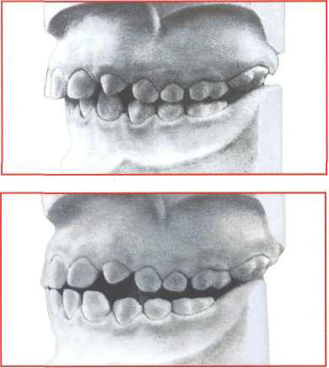
Ill этап клинической работы
ГАПОУ «Набережночелнинский медицинский колледж»
Определение конструктивного прикуса
На модели верхней челюсти готовят базис из воска или пластмассы, перекрывающий жевательную поверхность боковых зубов. На нем располагают прикусной валик из воска и определяют конструктивный прикус. При глубоком резцовом перекрытии и нейтральном смыкании моляров резцы устанавливают в краевом смыкании.
При сагиттальном нарушении окклюзии до 0,5 ширины коронок первых постоянных моляров нижнюю челюсть выдвигают на 5-5,5 мм или до краевого смыкания резцов. Боковые зубы разобщают до 4-5,5 мм. При этом ориентируются на высоту нижней части лица и возможность свободного смыкания губ,
При несоответствии смыкания моляров более 0,5 ширины их коронок нижнюю челюсть выдвигают от 2 до 5 мм.
При повторном изготовлении регулятора, после достижения роста нижней челюсти, ее повторно выдвигают на такое же расстояние.

Slide 9
Лабораторные этапы работы
ГАПОУ «Набережночелнинский медицинский колледж»
1
2
3
4
5
6
7
9
10
11
8

Slide 10
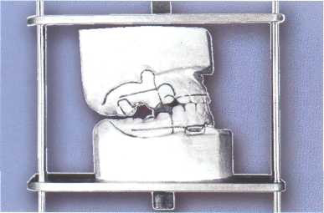
I этап лабораторной работы
ГАПОУ «Набережночелнинский медицинский колледж»
После отливки моделей челюстей и опрделения конструктивного прикуса - загипсовка моделей в окклюдаторе или специальном фиксаторе Гротта с учетом конструктивного прикуса
После определения конструктивного прикуса модели челюстей загипсованы в фиксаторе Гротта.

Slide 11
II этап лабораторной работы Гравировка моделей челюстей
ГАПОУ «Набережночелнинский медицинский колледж»
Модели челюстей гравируют в области первых верхних временных моляров или первых премоляров округло вверх на 4-5 мм параллельно скату альвеолярного отростка; в области переходной складки слизистой оболочки нижней челюсти с вестибулярной стороны вниз на 5 мм от проекции верхушек корней нижних резцов.
Гравировка гипсовых моделей челюстей позволяет с помощью боковых щитов и нижнегубных пелотов изменить положение нижней губы и щек, стимулировать нормализацию формы зубных рядов и рост нижней челюсти.
При получении оттиска с нижней челюсти край ложки растягивает нижнюю губу, что приводит к сглаживанию переходной складки слизистой оболочки и изменению направления ската альвеолярного отростка.
Если гравировка не выполнена или выполнена неправильно, то нижний край пелотов будет отстоять от альвеолярного отростка, вызывая всасывание слизистой оболочки в этой области, ее травму и задержку роста апикального базиса нижней челюсти,
Для обеспечения достаточной опоры регулятора функций на верхней челюсти и передачи давления на ее зубы в дистальном направлении проволочные петли на клыки располагают в пришеечном участке между клыками и первыми временными молярами или первыми премолярами, а проволочный небный бюгель -между вторыми временными молярами или вторыми премолярами и первыми постоянными молярами.

Slide 12
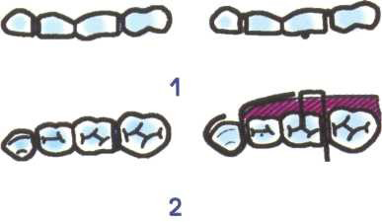
Ill этап лабораторной работы Сепарация гипсовых зубов на модели верхней челюсти
ГАПОУ «Набережночелнинский медицинский колледж»
В периоде смены зубов сепарируют гипсовые зубы на модели верхней челюсти на толщину проволоки (0,9-1,0 мм) между коронками верхних временных клыков и первых временных моляров, а также с дистальной поверхности верхних вторых временных моляров, обеспечивая пришеечное расположение проволочных деталей и оказание давления на коронки первых постоянных моляров в дистальном направлении. В периоде прикуса постоянных зубов гравируют гипсовые модели челюстей в этих же участках.
Перед припасовыванием готового регулятора функций аналогичную сепарацию временных зубов выполняют в полости рта пациента.
При наличии постоянных клыков и вторых премоляров на верхней челюсти сепарацию выполняют в лаборатории на гипсовых моделях верхней челюсти, а перед припасовыванием готового регулятора функций Френкеля I типа названные зубы раздвигают с помощью эластичных или пружинных сепараторов.
Расположение проволочных деталей в пришеечном участке мезиальной поверхности верхних четвертых и шестых зубов обеспечивает передачу давления нижней губы через нижнегубные пелоты на названные зубы в дистальном направлении, что задерживает их физиологическую мезиальную миграцию.
Расположение проволочных деталей между зубами верхней челюсти (справа): 1-2- сошлифовывание эмали с проксимальной поверхности коронок временных зубов в период смены зубов; 3- при прикусе постоянных зубов; между клыками и первыми премолярами, вторыми премолярами и первыми постоянными молярами

Slide 13
IV этап лабораторной работы Нанесение рисунка деталей регулятора функций Френкеля на гипсовые модели челюстей
ГАПОУ «Набережночелнинский медицинский колледж»
Рисунок отражает границы боковых щитов, нижнегубных пелотов и всех проволочных деталей на рабочих моделях челюстей; с язычной стороны - на модели верхней челюсти и нижней челюсти.

Slide 14
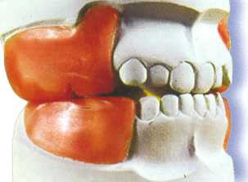
V этап лабораторной работы Нанесение изоляционного слоя воска на гипсовые модели челюстей, сложенные в конструктивном прикусе. Проверка толщины воскового изоляционного слоя. Нанесение изоляционного слоя воска на боковые поверхности моделей челюстей
ГАПОУ «Набережночелнинский медицинский колледж»
Передние границы воска на верхней челюсти располагают в отгравированных участках над корнями первых временных моляров или первых премоляров, далее обходят место прикрепления щечных тяжей и опускают их вниз до окклюзионной плоскости.
Передние границы воска на нижней челюсти располагают отвесно между клыками и первыми временными молярами или первыми премолярами,
Толщину восковой прокладки подбирают индивидуально, но не толще 2,5 мм. Восковые прокладки разрезают горизонтально на уровне межокклюзионного пространства.
Модели челюстей разъединяют и проверяют толщину прокладки.

Slide 15
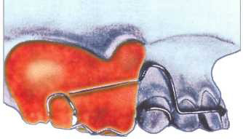
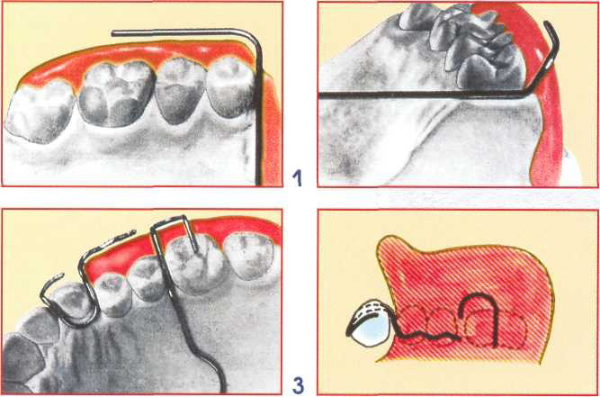
VI этап лабораторной работы Изготовление проволочных деталей регулятора функций Френкеля I типа для верхней челюсти
ГАПОУ «Набережночелнинский медицинский колледж»
Вестибулярная дуга на резцы верхней челюсти
передает давление на эти зубы в небном направлении.
Диаметр проволоки 0,9 мм, длина 120-150 мм. При резкой протрузии верхних резцов гравируют на гипсовых моделях челюстей ложе для дуги на середине вестибулярной поверхности их коронок. У дистальнои поверхности боковых резцов концы дуги изгибают вверх под прямым углом.
В области углубления альвеолярного отростка на уровне середины корней клыков на дуге делают полукруглые изгибы, а затем концы направляют дистально до середины коронок шестых зубов и загибают их под прямым углом в сторону воска.
Петли на клыки: изгибают две петли на верхние клыки. Диаметр проволоки 0,9 мм, длина 40-45 мм. Петлю выполняют начиная с дистального зигзагообразного изгиба, располагают ее, отступя на 0,8 мм от изоляционного слоя воска. Затем проволоку перегибают в небном направлении между коронками клыков и четвертых зубов, плотно прижимая ее к пришеечному участку четвертых зубов для передачи на них давления в дистальном направлении. С язычной стороны клыка петля огибает его шейку, отступив на 1 мм; с вестибулярной поверхности -не прилегает к его коронке, чтобы не препятствовать расширению верхнего зубного ряда.

Slide 16
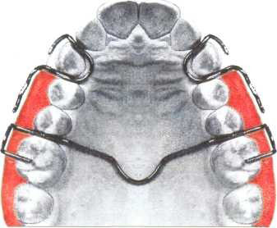
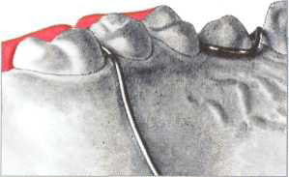
ГАПОУ «Набережночелнинский медицинский колледж»
Небный бюгель соединяет щечные щиты, препятствует сжатию и деформации регулятора функций под давлением щечных мышц, передает давление на моляры в дистальном направлении. Для его изготовления берут проволоку диаметром 0,9-1,0 мм. В центре бюгеля делают отметку соответствующую средней линии неба и изгибают скобу.
Концы бюгеля направляют по скату альвеолярного отростка и перегибают к пришеечному участку мезиальной поверхности первых постоянных моляров.
Концы небного бюгеля изгибают П-образно, перегибают в сторону жевательной поверхности первых постоянных моляров и укладывают в фиссуру между вестибулярными буграми так, чтобы они не препятствовали зубоальвеолярному удлинению в области первых постоянных моляров и выполняли функцию антиопрокидывателей,

Slide 17
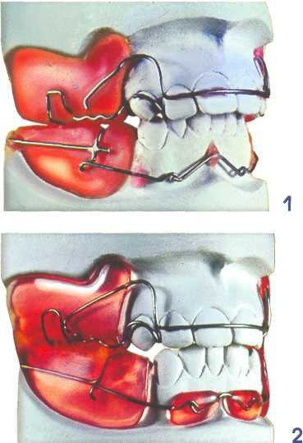
Детали регулятора функций Френкеля I типа для нижней челюсти
ГАПОУ «Набережночелнинский медицинский колледж»
Нижнегубные пелоты устраняют давление мягких тканей нижней губы и подбородка на альвеолярный отросток и способствуют росту нижней челюсти, удлинению нижней губы и улучшению закрывания рта.
Давление мягких тканей снаружи передается через нижнегубные пелоты на регулятор функций в дистальном направлении, что способствует ретрузии резцов верхней челюсти, сдерживает физиологическое мезиальное перемещение верхних клыков, премоляров и моляров.
Скобу для соединения нижнегубных пелотов
изгибают из проволоки диаметром 0,9 мм, длиной 25-30 мм. Она плавно огибает уздечку нижней губы. Ее концы изгибают зигзагообразно, чтобы предотвратить вращение пелотов, и располагают в середине последних.
Парные кронштейны, соединяющие нижнегубные пелоты со щечными щитами, готовят из проволоки диаметром 0,9 мм, длиной 50-69 мм. Мезиальные концы изгибают зигзагообразно, параллельно концам нижнегубной скобы, и располагают от последних на расстоянии 0,5 мм на уровне середины корней боковых резцов. Свободные концы направляют дистально, почти параллельно переходной складке слизистой оболочки, и на расстоянии 15 мм от переднего края восковых прокладок изгибают вниз, а затем внутрь и погружают в воск.

Slide 18
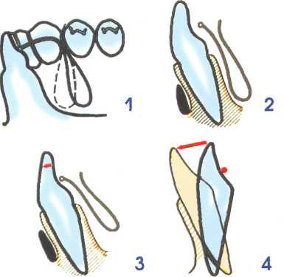
ГАПОУ «Набережночелнинский медицинский колледж»
Лингвальная дуга служит ориентиром при перемещении нижней челюсти вперед в положение конструктивного прикуса. Ее готовят из проволоки диаметром 0,9 мм, длиной 150-180 мм. Среднюю часть дуги располагают поверх язычных бугров нижних резцов до дистальнои поверхности коронок клыков. Затем дугу изгибают округло под прямым углом вниз и доводят до дна полости рта, далее округло вверх до контакта клыка с первым временным моляром или первым премоляром. Ее можно использовать для протрузии резцов нижней челюсти в случаях их ретрузии.
Лингвальная дуга: 1- неправильное расположение (пунктир) и правильное (сплошная линия); 2- правильное расположение; 3- неправильное расположение; 4- нежелательное вестибулярное отклонение резцов.

Slide 19
ГАПОУ «Набережночелнинский медицинский колледж»
Нижняя часть изгиба лингвальной дуги должна быть направлена дистально и располагаться напротив четвертых зубов, чтобы не препятствовать небольшому скольжению назад выдвинутой нижней челюсти. Эти изгибы дуги способствуют удержанию нижней челюсти в положении конструктивного прикуса за счет возникновения охранительного гингивомускулярного рефлекса.
Концы лингвальной дуги перегибают над межконтактными пунктами нижних третьих и четвертых зубов, чтобы они не препятствовали их мезиальному перемещению. Округло изгибают вниз и затем дистально до середины шестых зубов, где делают на коронку фиксирующий крючок.
В период смены зубов применение лингвальной дуги не рекомендуется, поскольку альвеолярный отросток развит недостаточно, ее изгибы не могут быть опущены в подъязычную область на дожную глубину. В связи с этим отдают предпочтение лингвальному щиту.
Лингвальный щит готовят из пластмассы с целью перемещения нижней челюсти вперед и ее удерживания в этом положении.
Парные кронштейны. Для соединения лингвального щита с боковыми щитами используют стандартные кронштейны или их готовят из проволоки диаметром 1 мм. Располагают кронштейны в задних участках лингвального щита, затем направляют вверх, перегибают над жевательной поверхностью нижних четвертых и пятых зубов.
С щечной стороны кронштейны сначала изгибают вниз, а затем назад на 8-10 мм и располагают параллельно жевательной поверхности зубов. Они должны отстоять от восковых прокладок на 0,75 мм. Дополнительно по показаниям готовят: проволочный стабилизатор, диаметром 0,9 мм, или лингвальную дугу с пружинами.
Лингвальные дуги и пружины бывают различной конфигурации. При нормальном наклоне продольных осей резцов нижней челюсти их делают из проволоки диаметром 0,8 мм; при показаниях к вестибулярному отклонению резцов - из проволоки 0,7 мм. Свободные концы располагают на дистальной поверхности клыков, затем направляют пружины навстречу друг другу и укладывают их на язычных буграх резцов. Делают округлые изгибы на уровне мезиальной поверхности центральных резцов и опускают концы в подъязычную область, где их перегибают дистально и соединяют дугой, либо делают фиксирующие изгибы над стабилизатором перед нисходящими концами кронштейнов

Slide 20
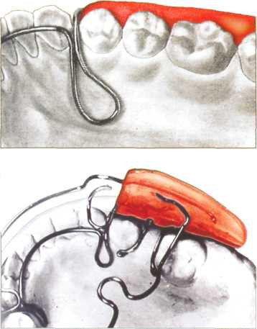
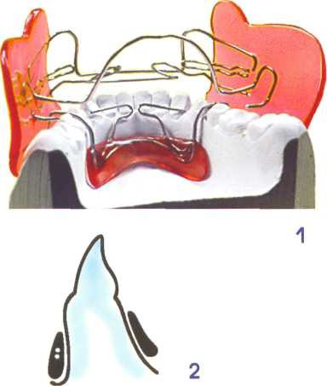
ГАПОУ «Набережночелнинский медицинский колледж»
1- лингвальный щит, парные пружины на передние зубы, кронштейны;
2- схематическое изображение нижнегубных пелотов и щитов,
Правильное расположение лингвальной дуги.

Slide 21
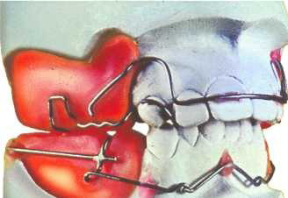
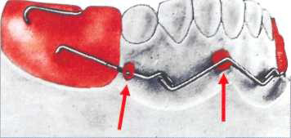
VII этап лабораторной работы Прикрепление металлических деталей регулятора функций Френкеля к гипсовым моделям челюстей
ГАПОУ «Набережночелнинский медицинский колледж»
Все проволочные детали приклеивают липким воском в участках свободных от планируемых пластмассовых деталей.
Металлические детали приклеены к гипсовым моделям челюстей.

Slide 22
VIII этап лабораторной работы Моделировка из самотвердеющей пластмассы деталей регулятора функций Френкеля:
ГАПОУ «Набережночелнинский медицинский колледж»
1. лингвального щита;
2. нижнегубных пелотов;
3. боковых щитов.
Лингвальный щит моделируют из пластмассы до изготовления вестибулярных щитов и нижнегубных пелотов. Его располагают в подъязычной области до уровня дистальной поверхности шестых зубов. Следует выполнить его до изготовления вестибулярных щитов и нижнегубных пелотов, отделать, отполировать и снова укрепить на модели нижней челюсти. После этого модели челюстей, загипсованные в окклюдаторе или специальном фиксаторе, складывают в конструктивном прикусе и фиксируют окклюдатор с помощью жестких резиновых колец.
Сначала покрывают пластмассой проволочные детали, затем моделируют из пластмассы нижнегубные пелоты и щечные щиты. Проволочные детали должны отстоять от изоляционного слоя воска или гипсовых моделей челюстей на 0,8 мм. Излишки пластмассы удаляют.

Slide 23
IX этап лабораторной работы Полимеризация самотвердеющей пластмассы
ГАПОУ «Набережночелнинский медицинский колледж»
Окклюдатор или специальный фиксатор Грота с моделями челюстей помещают в полимеризатор, наполненный на две трети водой. Средняя длительность полимеризации пластмассы - 40 мин под давлением от 2,5 до 4 атмосфер.
После снижения давления в полимеризаторе до атмосферного, его открывают, вынимают окклюдатор и снимают с него фиксирующие резиновые кольца.

Slide 24
X этап лабораторной работы
ГАПОУ «Набережночелнинский медицинский колледж»
Разогревание окклюдатора с моделями челюстей и заготовкой регулятора функций Френкеля в горячей воде для размягчения воска и облегчения снятия регулятора без его деформации с моделей челюстей.

Slide 25
XI этап лабораторной работы Снятие регулятора функций Френкеля с моделей челюстей, его очищение от остатков воска, удаление острых концов проволочных деталей, отделывание, полировка пластмассы и наложение на очищенные модели челюстей
ГАПОУ «Набережночелнинский медицинский колледж»
Регулятор выполняют из прозрачной пластмассы для удобства его последующей коррекции. Верхние и нижние границы боковых щитов должны быть округлыми; на уровне межокклюзионного пространства - слегка вдавленными, что обеспечивает ложе для щечных мышц. Губные пелоты должны иметь ромбовидную форму с округлыми углами; в профиль они напоминают падающую каплю с округлой нижней поверхностью и истонченной верхней.

Slide 26
Клинические этапы работы IV этап клинической работы Припасовывание регулятора функций Френкеля в полости рта.
ГАПОУ «Набережночелнинский медицинский колледж»
В период смены зубов перед введением в рот регулятора функций Френкеля частично сошлифовывают эмаль с дистальной поверхности временных верхних клыков и мезиальной поверхности временных первых моляров, а также с дистальной поверхности вторых временных моляров. В период постоянного прикуса -накладывают сепараторы для раздвижения зубов, что обеспечивает расположение проволочных элементов регулятора функций в области шеек четвертых и шестых зубов.
Обучают пациента оттянуть указательным пальцем угол рта и осторожно боковой поверхностью ввести регулятор функций Френкеля в полость рта, развернуть его, наложить вестибулярную дугу на верхний зубной ряд и прижать регулятор кверху опираясь на боковые щиты. Выдвинуть нижнюю челюсть, расположить ее резцы впереди лингвального щита или лингвальной дуги, сжать зубы. Обхватить нижней губой нижнегубные пелоты. Сомкнуть губы, не разговаривать и спокойно выслушать советы врача. Врач должен проверить не травмируют ли нижнегубные пелоты, боковые щиты и лингвальный щит слизистую оболочку полости рта, При показаниях откоррегировать пластмассу,
Пациент должен находиться во врачебном кабинете 15-20 минут для частичной адаптации к регулятору функций Френкеля. Затем его повторно осматривает врач и рассказывает правила освоения и пользования регулятором функций Френкеля.
В течение 1 недели надевать аппарат днем на 2-3 часа и стараться разговаривать и читать вслух. Затем ежедневно прибавлять от 30 до 60 минут. Через 1-2 месяца пользоваться регулятором функций в течение суток, снимая его только на период приема пищи.
Основное внимание направляют на тренировку мышц околоротовой области, которая достигается при круглосуточном пользовании регулятором функций Френкеля.
Длительность лечения дистоокклюзии гнатическои разновидности в периодах активного роста челюстей при круглосуточном пользовании регулятором функций Френкеля за исключением времени приема пищи - 2-2,5 года.

Slide 27
Клинический пример
ГАПОУ «Набережночелнинский медицинский колледж»
Снижение высоты нижней части лица у девочки 6,5 лет (1); выпуклый профиль лица (2); дистоокклюзия с глубоким резцовым перекрытием, (3-5), (Клинические наблюдения Ю.М. Малыгина).

